Slide 1
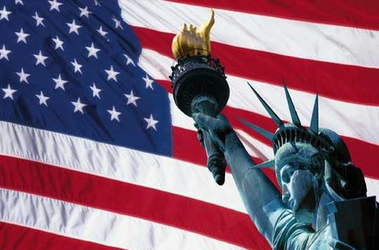
США
Презентація на тему : “Географія країн світу’’

Slide 2

Сполучені Штати Америки
Сполучені Штати Америки (США) (традиційно скорочення читається як [се-ше-а́]; у північноамериканських українців також поширена назва З'єднані Стейти Америки (ЗСА) (англ.United States of America, USA) — держава в Північній Америці, що складається з 50 :штатів,Аляски, Гавайїв 48 штатів на території між Атлантичним і Тихим океанами і між Канадоюі Мексикою. Крім того, виділено федеральний (столичний) округ Колумбія. Володіння США: Віргінські о-ви у Вест-Індії, Східне Самоа, Гуам та інші острови в Океанії.
Площа країни 9629,09 тис. км².
Населення 309 млн чол. (оцінка 2010).
Столиця – Вашингтон.
Офіційна мова – англійська (де-факто), юридично офіційної мови немає.
Грошова одиниця – американський долар.

Slide 3
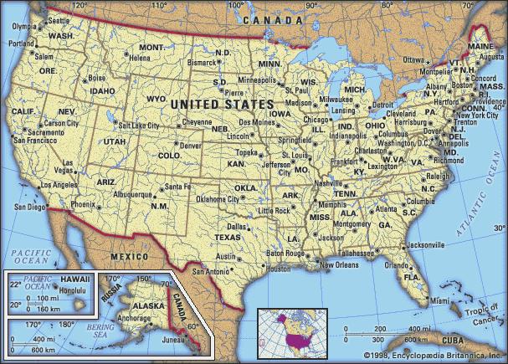
Штати США
США - федеративна конституційна республіка, в якій владні повноваження розподіляються між федеральним урядом і урядами 50 штатів.
Штати: Айдахо, Айова, Алабама, Аляска, Аризона, Арканзас, Вайомінг, Вашингтон, Вермонт, Вірджинія, Вісконсін, Гаваї, Джорджія, Делавер, Західна Вірджинія, Іллінойс, Індіана, Каліфорнія, Канзас, Кентуккі, Колорадо, Коннектикут, Луїзіана, Массачусетс, Міннесота, Міссісіпі, Міссурі, Мічиган, Монтана, Мен, Меріленд, Небраска, Невада, Нью-Гемпшир, Нью-Джерсі, Нью-Йорк, Нью-Мексико, Огайо, Оклахома, Орегон, Пенсільванія, Род-Айленд, Північна Дакота, Північна Кароліна, Теннессі, Техас, Флорида, Південна Дакота, Південна Кароліна, Юта.
Виконавча, законодавча і судова влади — представлені відповідно Президентом, Конгресом і Верховним Судом.
Кожен із 50 штатів має свою конституцію, систему органів влади і управління.
Експорт: м'ясо й м'ясні продукти, нафта й газ, нафтопродукти, кіно- і телепрограми, електронне й телекомунікаційне обладнання, фармацевтичні препарати, продукція машинобудування.

Slide 4
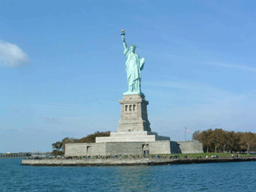
Назва країни
В українській мові існує декілька назв країни:
Злучені Держави Америки (ЗДА) — у перших дослідженнях еміграції в Америку політика з Галичини й першого посла України до Америки Юліана Бачинського й згодом в офіційних документах ЗУНР й УНР;
Сполучені Штати Америки (США) — назва, що усталена радянським правописом, наближена до її російськомовного відповідника; відома критика на невідповідність перекладу «United» українським словом «сполучений»;
З'єднані Стейти Америки (ЗСА) — поширена в еміграції у північноамериканських українців, зокрема використовувалася в офіційних документах північно-американських українських інституцій;
у літературі трапляються також інші варіанти назв: З'єднані Держави Америки (ЗДА), Злучені Стейти Америки (ЗСА), Злучені Штати Америки (ЗША), Об'єднані Штати Америки (ОША).

Slide 5
Географічне розташування
Країна розташована в центральній частині Північної Америки.
Територія становить близько 9 373 тисячі квадратних кілометрів.
Населення — 281 421 906 осіб (на 1 квітня 2000 р.). Столиця — місто Вашингтон (Washington), округ Колумбія.
Сполучені Штати Америки складаються з трьох основних частин:
Континентальні США (англ. Continental USA) — межують на півночі з Канадою, на півдні — з Мексикою, на заході омиваються
Тихим океаном, на сході — Атлантичним океаном.
Аляска (англ. Alaska — півострів у північно-західній частині Північної Америки.
Гаваї (англ. Hawaii) — архіпелаг у Тихому океані напівдорозі між США та Австралією.
Найбільші міста США (станом на 2000 рік):
Нью-Йорк - 8,008 млн. жителів. Лос-Анжелес (Каліфорнія) - 3,695 млн, Чикаго (Іллінойс) - 2,896 млн, Х'юстон (Техас) - 1,954 млн, Філадельфія (Пенсільванія) - 1,518 млн, Фенікс (Аризона) - 1,321 млн, Сан-Дієго (Каліфорнія) - 1,223 млн, Даллас (Техас) - 1,189 млн, Сан-Антоніо (Техас) - 1,144 млн, Детройт (Мічиган) - 0,951 млн.

Slide 6
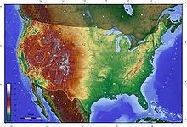
Рельєф
Атлантичне узбережжя — переважно представлено низовиною.
Тихоокеанське узбережжя — переважно гористе.
Приблизно половина території Сполучених Штатів Америки вкрита горами і плато.
Гірські хребти — представлені від тропіків Гаваїв до Полярного кола Аляски, простягаються паралельно східного й західного узбереж.
Скелясті гори — вододіл річок, які течуть у Тихий океан і в Мексиканську затоку Атлантичного океану.

Slide 7
Природа
Природа
Оскільки країна розташована на великій території, в ній представлені практично всі кліматичні зони — від арктичного клімату на півночі Аляски до тропічного в штаті Гаваї і на півдні Флориди.
Надра багаті запасами різних природних копалин, зокрема — кам'яне і буре вугілля, залізна і марганцева руда. Кордильєри, плато Колорадо, Великі Рівнини і Примексиканська низовина володіють родовищами мідних, цинкових, свинцевих, срібних, хромітових, ванадієвих, вольфрамових, молібденових, титанових, поліметалічних, уранових, ртутних руд, золота, сірки, фосфатів і іншої хімічної сировини.
Схили Кордільер покриті густими хвойними лісами, Аппалачей — лісами з широколиствених порід; прерій майже не залишилося. На півночі Аляски поширена тундрова рослинність. Річки, що утворили глибокі каньйони, впадають в Тихий океан. Міссісіпі (з притокою Міссурі) — одна з найдовших річкових систем планети — протягнулася на 6420 км. На межі з Канадою розташовані Великі озера — Верхнє, Гурон, Мічиган, Ері, Онтаріо.П

Slide 8
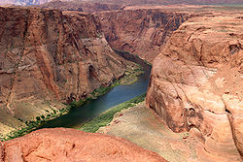
Річки
Найбільшими річками є:
Гудзон
Міссісіпі
Міссурі
Колорадо
Колумбія
Снейк
Ріо-Гранде
Огайо
Клімат США
Клімат континентальних Сполучених Штатів Америки є переважно помірним, на Гаваях м'яким з найбільшою кількістю опадів у світі, а на Алясці — суворим і холодним з постійним сніговим покривом.

Slide 9
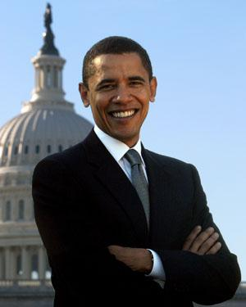
Політична система
За конституцією США, прийнятою в 1787 році, певні повноваження для здійснення державної влади передані федеральному уряду США. Державні повноваження, не визначені для передачі у ведення федерального уряду конституцією, здійснюються штатами США.
У конституції США закладений принцип розділення влади, по якому федеральний уряд складається із законодавчих, виконавчих і судових органів, що діють незалежно один від одного.
Найвищий орган законодавчої влади — двопалатний Конгрес США:
нижня палата — Палата представників;
верхня палата — Сенат.
Найвищий орган виконавчої влади — президент США. Президент — глава держави, головнокомандувач збройними силами. Існує посада віце-президента.
Найвищий орган судової влади — Верховний суд США.
Основні політичні партії — республіканська і демократична. Також існує багато інших, дрібніших партій.
Зовнішня політика США направлена на досягнення двох основних цілей — на забезпечення безпеки держави і його громадян і на забезпечення добробуту громадян країни. В умовах сучасного світу американська зовнішня політика тяжіє до гегемонії, що обумовлене руйнуванням біполярної (за участю СРСР) системи міжнародних відносин.

Slide 10
Адміністративний поділ
США — федеративна республіка. В адміністративному відношенні територія країни ділиться на 50 штатів (state) і один федеральний округ Колумбія.
Початково до складу федерації входило 13 штатів: Нью-Гемпшир, Массачусетс, Род-Айленд, Коннектикут, Нью-Йорк, Нью-Джерсі, Пенсільванія, Делавер, Меріленд, Вірджинія, Південна Кароліна, Північна Кароліна, Джорджія. Останніми територіями, що отримали статус штату в 1959 році стали Аляска і Гаваї.
Штати групуються в 9 регіонів:
Нова Англія: Мен, Нью-Гемпшир, Вермонт, Массачусетс, Род-Айленд, Коннектикут;
Середньо-Атлантичні штати: Нью-Йорк, Нью-Джерсі, Пенсільванія;
Північно-Східний Центр: Огайо, Індіана, Іллінойс, Мічіган, Вісконсін;
Північно-Західний Центр: Міннесота, Айова, Міссурі, Південна Дакота, Північна Дакота, Небраска, Канзас;
Південно-Атлантичні штати: Делавер, Меріленд, федеральний округ Колумбія, Вірджинія, Західна Вірджинія, Північна Кароліна, Південна Кароліна, Джорджія, Флорида;
Південно-Східний Центр: Кентуккі , Теннессі, Алабама, Міссісіпі;
Південно-Західний Центр: Арканзас, Луїзіана, Оклахома, Техас;
Гірські штати: Монтана, Айдахо, Вайомінг, Колорадо, Нью-Мексико, Аризона, Юта, Невада;
Тихоокеанські штати: Вашингтон, Орегон, Каліфорнія, Аляска, Гаваї.
Кожний штат підрозділяється на округи (всього 3041), які традиційно називають графствами (в штаті Луїзіана — парафіями). Самі округи діляться на муніципалітети (всього 19 078) і тауншіпи (всього 16 734). Перші здійснюють місцеве самоуправління в містах, другі — в сільській місцевості (в Новій Англії обидві одиниці називають тауни).
Окрім того на території США існують так звані індіанські резервації, де мешкають індіанці. В резервації, як правило діють власні законодавчі, виконавчі та судові органи влади, що не підпорядковуються штату, в якому розміщена резервація.

Slide 11
Історія
Сполучені Штати Америки були утворені в 1776 році при об'єднанні тринадцяти британських колоній, що оголосили про свою незалежність. Війна за незалежність продовжувалася до 1783 року і закінчилася перемогою колоністів. У 1787 році була прийнята Конституція США, а в 1791 — Білль про права, який істотно обмежив повноваження уряду відносно громадян.
У 1860-х роках суперечності між рабовласницькими південними і промисловими північними штатами привели до початку чотирилітньої громадянської війни. Перемога північних штатів врятувала країну від розколу і привела до повсюдної заборони рабства в США.
На початку XX століття США стали місцем перебування світової фінансової еліти, яка перебралася сюди з лондонського сіті. Сполучені Штати стали провідною світовою державою.
Після Першої світової війни Сполучені Штати остаточно відмовилися від політики ізоляціонізму і стали грати активну роль в світовій політиці. У 1945 році США вийшли з Другої світової війни першою ядерною державою і вступили в глобальне протистояння з Радянським Союзом, що тривало до краху СРСР в кінці 1980-х років.
США є засновниками ООН і мають постійне місце в Раді Безпеки ООН, засновниками Північноатлантичного альянсу. США володіють найбільшою в світі економікою ($14,2 трлн), могутніми збройними силами, зокрема найбільшим військово-морським флотом, США мають в своєму розпорядженні перший по сукупній потужності ядерний потенціал на Землі.

Slide 12
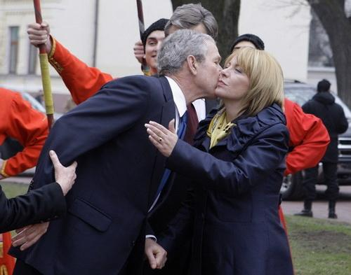
Населення
Перші люди (індіанські племена, що мігрували з Сибіру на Аляску) заселили територію США близько 10 тисяч років назад, а їхні нащадки залишалися переважаючим етнічним компонентом до кінця XVII століття. Сучасне населення США, проте, значно менше відображає генетичну спадщину корінних жителів, оскільки в основній своїй масі сучасні жителі — нащадки відносно недавніх (XVII—XX століть) переселенців з Європи (переважно Західної) і Африки. Необхідно відзначити, що повне право називатися американцями отримують лише діти іммігрантів, що народилися в США. У країні зберігається чітке розділення на іноземців і уродженців, між якими є значна культурно-мовна дистанція. Цією відмінністю, проте, внутрішнє ділення обмежується. Американці США — різнорідна, гетерогенна нація з конфліктним расовим складом. Домінуючою в усіх відношеннях і регіонах (окрім штату Гаваї) в даний час є європеоїдна раса — вихідці зі Великобританія, Німеччини, Ірландії і інших європейських країн. Далі виділяються афроамериканці, латиноамериканці, азіати, індійці та інші, на яких доводиться понад третина населення. Динаміка чисельності населення наступна:
1790 — 3,9 млн чол.
1860 — 31,4 млн чол.
1900 — 76,2 млн чол.
1971 — 216,8 млн чол.
1983 — 234,2 млн чол.
2000 — 275,6 млн чол.
2007 — 303,3 млн чол.
2008 — 305,1 млн чол.
2010 - 309,1 млн чол
Залежні території: Пуерто-Ріко й Північні Маріанські острови, Федеративні Штати Мікронезії, Гуам, Американські Віргінські острови,Східне Самоа, Вейк, острови Мідвей, Маршаллові острови, острови Джонстон і Сенд

Slide 13
Сучасний склад населення
США належить до країн переселенського типу. Сучасні американці - переважно нащадки іммігрантів з Європи, Азії та переселенців з країн Африки, яких примусово привозили для роботи на плантаціях. Частка корінних жителів є незначною, це - індіанці, ескімоси, алеути, гавайці.
За кількістю населення США посідає третє місце у світі. Через великі розміри території середній приріст населення в різних регіонах істотно різниться. В середньому він становить 1%. На приріст населення впливає зовнішня міграція, яка розглядається державою позитивно. Щорічно в країну в'їжджають до 800 тис. осіб. Серед них виділяють такі групи : спеціалісти вищої кваліфікації, некваліфікована робоча сила, політичні іммігранти і нелегальні (небажані). Для США характерною є міграція по країні населення, яке працює.
Середня густота населення - 32 осіб на 1 км2. Найгустіше заселено штати: Каліфорнія, Нью-Йорк, Техас, Флорида. У США значним є рівень урбанізації: 75% населення - жителі міст. Найбільші міські агломерації: Нью-Йорк (20 млн осіб), Лос-Анджелес (16 млн осіб), Чикаго (9 млн осіб), Сан-Франциско (6 млн осіб). Крім того, у країні є близько 50 міст з населенням понад 1 млн осіб. Об’єднання великих міських агломерацій утворюють мегаполіси - Приатлантичний (45 млн), Приозерний (35 млн), Каліфорнійський (25 млн осіб).

Slide 14
Мови
Найбагатомовніший штат — Каліфорнія (207 мов). «Найодноманітніший» з усіх штатів — Вайомінг (56). У Нью-Йорку говорять 129 мовами, а в Лос-Анджелесі — 137.
Фондом англійської мови США (найвпливовішою неурядовою організацією, що займається питаннями лінгвістичної політики держави) в березні 2005 року була опублікована доповідь «Багато мов — одна Америка», заснована на даних дослідження мов, які населення США використовує в повсякденному житті (вдома, на роботі, на вулиці).
Згідно цій доповіді, найпоширеніша в США мова — англійська. Нею спілкуються 215,4 млн осіб з 293 млн., що проживають у США. Англійська мова не має офіційного державного статусу на всій території США. На законодавчому рівні вона затверджена як державна лише в 28 штатах і двох територіях (Американські Віргінські острови і Пуерто-Ріко). Іспанська мова є рідною для 28 млн жителів США (10,7 %).
У першу десятку мов країни також входять французька (1 606 790), китайська (1 499 635), німецька (1 382 615), турецька (близько 1 172 615), тагальська (1 224 240), в'єтнамська (1 009 625), італійська (1 008 370) і корейська (894 065).
У штаті Гаваї англійська мова і гавайська мова мають статус офіційних[2]. Деякі острівні території також надають офіційне визнання мовам корінних жителів, разом з англійською мовою: Самоа і чаморро визнані, відповідно, на Самоа і Гуамі; каролінська і чаморро визнані на Північних Маріанських островах; іспанська є офіційною мовою Пуерто-Ріко. У штаті Нью-Мексико діє закон, який забезпечує вживання англійської і іспанської, в штаті Луїзіана — англійської і французької (при цьому жодна з мов не названа офіційною).

Slide 15
Економіка США
США – високорозвинена індустріально-аграрна країна; держава-гігант, провідна економічна і військова держава світу; займає 3-є місце в світі за площею і чисельністю населення. США мають високорозвинену і диверсифіковану пром-сть, осн. галузями якої є загальне, транспортне і електротехн. машинобудування, видобуток к.к., хім. та харчова пром-сть, виробн. металовиробів і інш. Розвинуті всі види сучасного тр-ту (залізничний, автомобільний, морський, внутрішній водний, повітряний і трубопровідний). Найбільші порти: Новий Орлеан, Хемптон-Родс, Нью-Йорк, Тампа, Мобіл, Лос-Анджелес, Балтімор. У середині 1990-х років на водні маршрути припадало 15% вантажоперевезень. Важкі і громіздкі вантажі (залізна руда, вугілля, зерно, нафтопродукти, пісок, гравій, цемент) часто доставляються водним шляхом. На залізничний транспорт в середині 1990-х років припадало 38% всіх вантажоперевезень і тільки 1% пасажирів. В перше десятиріччя ХХІ ст. планується збудувати високошвидкісні рейкові магістралі, які зв'яжуть найбільші мегаполіси східного узбережжя. Автомобільні вантажоперевезення в середині 1990-х років становили 28%. У той же час на повітряний транспорт припадала незначна частка вантажного товаропотоку (0,5%), але майже 20% пасажиро-перевезень. На частку транспорту припадає бл. 20% загального споживання енергії у країні і від 50% до 60% всього споживання рідкого палива.
За даними [Index of Economic Freedom, The Heritage Foundation, U.S.A. 2001]: ВВП (1999) – $ 8500 млрд. Темп зростання ВВП (1999) – 4%. ВВП на душу населення (1999) – $ 31201. Прямі іноземні інвестиції (1999) – $ 119 млрд. Імпорт (1999) – г.ч. електронні компоненти, побутова електроніка і комп'ютери – $ 1100 млрд. (г.ч. Канада – 19,2%; Японія – 12,0%; Мексика – 10,0%; Китай – 8,0%; Німеччина – 5,4%). Експорт (1999) – г.ч. машини, обладнання і продукція сільського господарства (промислове і електронне обладнання, літаки, автомобілі, військова техніка, хімікати, кам'яне вугілля, кукурудза, соєві боби) – $ 905 млрд. (г.ч. Канада – 23,0%; Мексика – 12,0%; Японія – 8,3%; Великобританія – 5,5%; Німеччина – 5,4%).

Slide 16
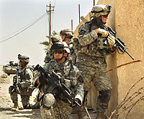
Збройні сили Америки
На сьогоднішній день збройні сили США залишаються одними з найбільших в світі. Військовий бюджет США на 2010 рік склав 668 млрд доларів США[3]. Збройні сили США включають армію (сухопутні війська), Військово-Повітряні Сили, Військово-морські сили, Корпус морської піхоти і Берегову охорону. За даними на квітень 2007 року, 1 426 700 чоловік проходили службу в регулярних частинах збройних сил і
1 458 500 чоловік в резервних формуваннях.

Slide 17
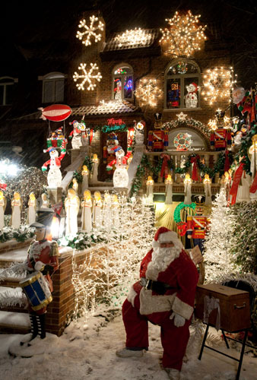
Національні свята США
В США святкують понад 50 знаменних дат історичного і релігійного характеру.
Загальнонаціональні свята:
1 січня — Новий рік;
22 лютого — День народження
Джорджа Вашингтона;
4 липня — День незалежності;
11 листопада — День ветеранів
(День примирення);
25 грудня — Різдво.
Загальнонаціональними (федеральними) святами також є День праці, що святкується в перший понеділок вересня і День подяки, що святкується в четвертий четвер листопада.
Всі інші свята не є по суті загальнонаціональними, оскільки відмічаються не у всіх штатах.

Slide 18
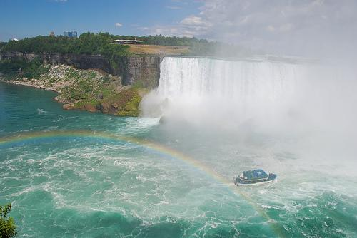
Одне з чудес США: Ніагарський водоспад
Ніагарський водоспад – загальна назва трьох водоспадів на річці Ніагара, яка відділяє американський штат Нью-Йорк від канадської провінції Онтаріо. Ніагарські водоспади – це водоспад «Підкова» (англ. Horseshoe Falls), іноді ще званий Канадським водоспадом (англ. Canadian Falls), Американський водоспад (англ. American Falls) і водоспад «Фата» (англ. Bridal Vail Falls). Хоча перепад висот і не дуже великий, водоспади дуже широкі, і за об’ємом проходження через нього води Ніагарський водоспад – найпотужніший у Північній Америці. Висота водоспадів складає 53 метри. Підніжжя Американського водоспаду заступає нагромадження каменів, через що його видима висота в 3 рази менша. Ширина Американського водоспаду – більше 300 метрів, водоспаду «Підкова» – майже 800. «Ніагара» бере свою назву від ірокезького слова «Onguiaahra», що в перекладі означає буквально «Грім Води». Місцевими корінними жителями було ірокезьке плем’я Онгіара. Коріння водоспаду лежить у Вісконсинському заледенінні, що закінчилося близько 10 тисяч років тому.
http://www.navksvit.lviv.ua/niagara-falls/

